Slide 1
Diplomový projekt Odporúčanie a kolaborácia na základe implicitnej spätnej väzby
Bc. Martin Labaj
martin.labaj@computer.org
prof. Mária Bieliková
2.6.2011

Slide 2
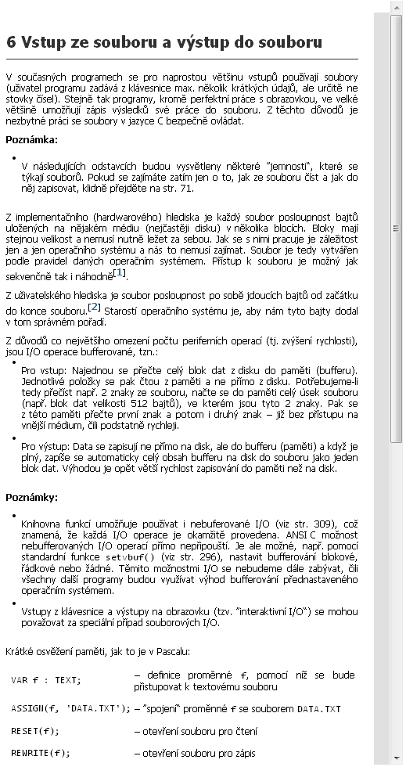
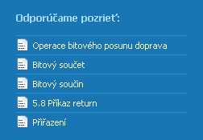
Úvod do problematiky, motivácia
Explicitná a implicitná spätná väzba
Nástroje adaptívnych systémov
Dokument

Slide 3
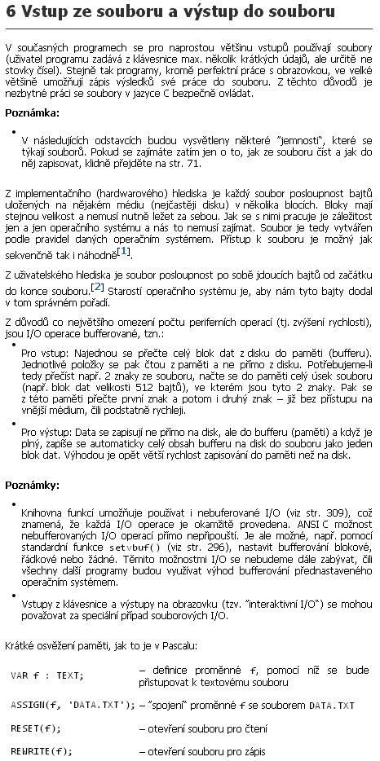
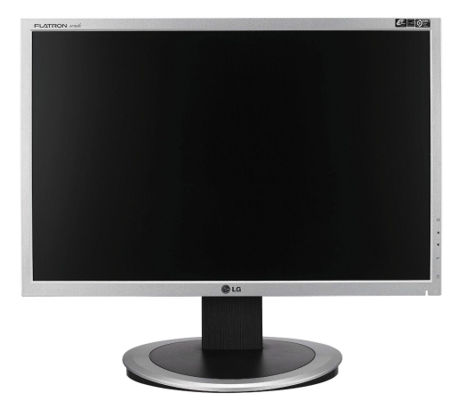
Stav oblasti
Read wear (Hill et al. 1992)
Virtuálne opotrebovanie dokumentu

Slide 4
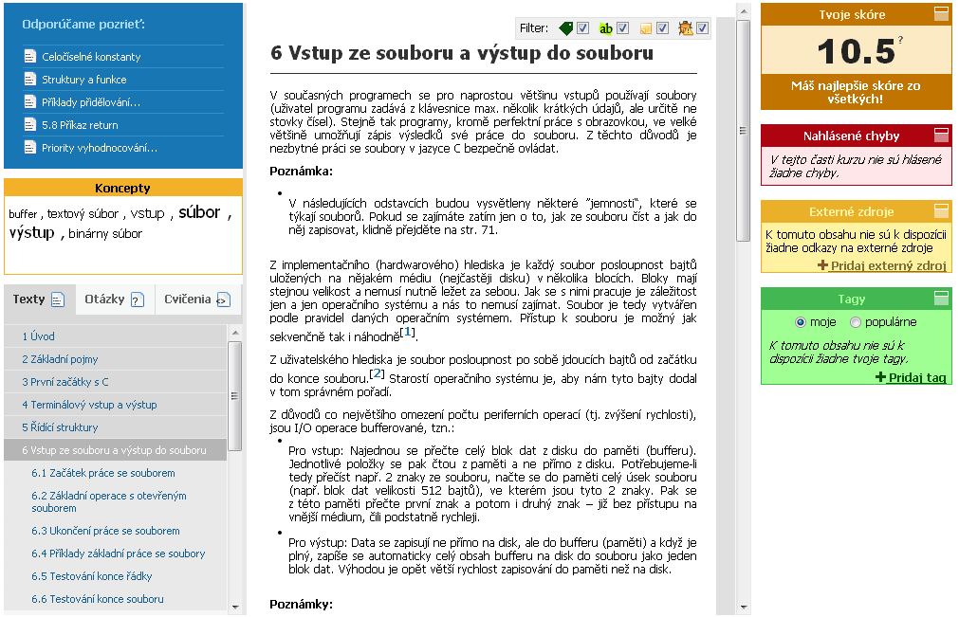
Doména vzdelávania
Adaptive LEarning Framework (Bieliková et al.)
Je používateľ za počítačom? Číta dokument?
Notes:
Pouzivatel cita, je tam? Zaobera sa dokumentom, systemom?

Slide 5
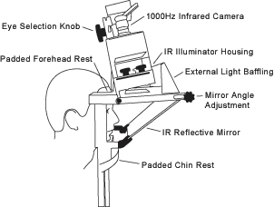
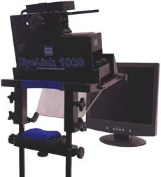
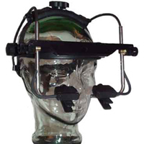
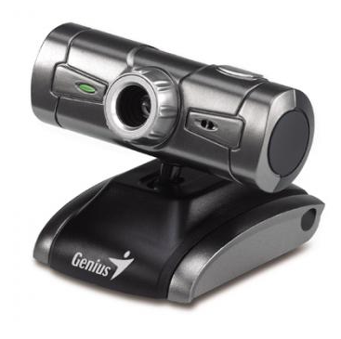
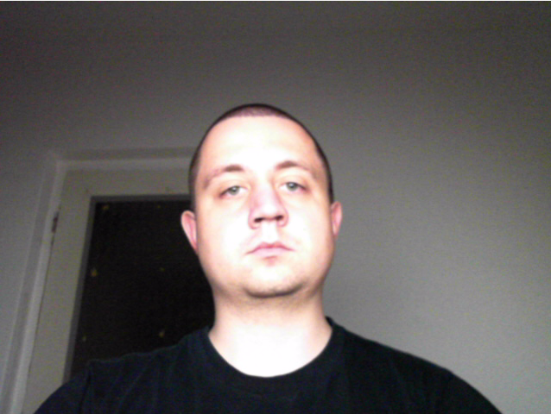
Sledovanie pohľadu
Profesionálne riešenia: >20 000 €
Webová kamera: 10 € – 70 €

Slide 6
Rozdelenie na fragmenty
Dokumentové (a)
a4. Kolekcia dokumentov
a3. Dokument
a2. Odsek, obrázok, tabuľka
a1. Časti odseku
Mimo dokumentu (b)
b1. Prvky sídla
Kurz
Učebný objekt
Celky objektu
Menu, odporúčanie, nástroje
Notes:
Ucebny objekt, celky objektu – vseobecna metoda, nie je dolezite

Slide 7
Indikátory záujmu
Ovládacie zariadenia
Kliknutia, pozícia kurzora
Prehliadač
Stav zobrazenia (read wear)
Funkcie prehliadača (vyhľadávanie, tlač, ...)
Práca s dokumentom (označovanie, ...)
Webová kamera
Pohľad
(Prítomnosť používateľa)

Slide 8
Indikátory záujmu
Nezacielené (w_{G} = 0,2) | w | v_{f} [h]
Pohybovanie kurzorom | 0,5 | vzdialenosť v bodoch
Kliknutie (bez významu) | 1,0 | počet
Pasívne zacielené (w_{G} = 2,0) | w | v_{f} [h]
Zobrazenie (read wear) | 1,0 | čas v minútach
Pohľad | 4,0 | čas v minútach
Aktívne zacielené (w_{G} = 1,0) | w | v_{f} [h]
Označovanie textu | 1,0 | počet, dĺžka v znakoch
Skopírovanie textu | 2,0 | počet, dĺžka v znakoch
Doménovo-špecifické akcie (vloženie anotácie a pod.) | 4,0 | počet
Kliknutie na odkaz (alebo pod.) | 1,0 | počet
Výsledok vnútrostránkového hľadania | 1,0 | počet
Dokumentové (w_{G} = 0,2; alternatívne w_{G} = 0,0)
 | w | v_{f} [h]
Vytlačenie dokumentu | 1,0 | počet
Počet návštev | 1,0 | počet

Slide 9
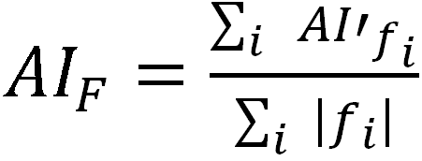
Indikátory × fragmenty
Nezacielené (w_{G} = 0,2) | w | v_{f} [h]
Pohybovanie kurzorom | 0,5 | vzdialenosť v bodoch
Kliknutie (bez významu) | 1,0 | počet
Pasívne zacielené (w_{G} = 2,0) | w | v_{f} [h]
Zobrazenie (read wear) | 1,0 | čas v minútach
Pohľad | 4,0 | čas v minútach
Aktívne zacielené (w_{G} = 1,0) | w | v_{f} [h]
Označovanie textu | 1,0 | počet, dĺžka v znakoch
Skopírovanie textu | 2,0 | počet, dĺžka v znakoch
Doménovo-špecifické akcie (vloženie anotácie a pod.) | 4,0 | počet
Kliknutie na odkaz (alebo pod.) | 1,0 | počet
Výsledok vnútrostránkového hľadania | 1,0 | počet
Dokumentové (w_{G} = 0,2; alternatívne w_{G} = 0,0)
 | w | v_{f} [h]
Vytlačenie dokumentu | 1,0 | počet
Počet návštev | 1,0 | počet
Charakteristika fragmentu
Zložený fragment

Slide 10
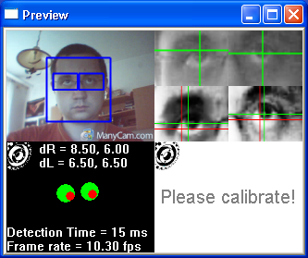
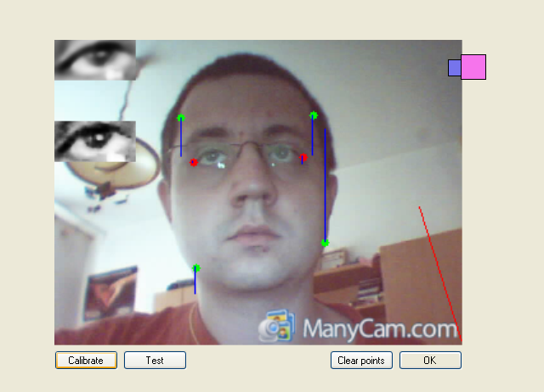
Výskumy v získavaní pohľadu
 | Platforma | Licencia | Hardvér | Snímanie obrazu | Prístup k údajom
FTR_BY_ WLP | ? | CC BY-NC 2.0 bez zdrojového kódu | IR | vzdialené | nie
myEye | Windows, OpenCV | CC BY-NC-ND 2.5 bez zdrojového kódu | IR | blízke: hlava/stojan | pohyb kurzora myši
ITU Gaze Tracker | Windows, EmguCV | GPLv3 | IR | blízke: hlava/stojan/ priblíženie | UDP/TCP, knižnica, zdr. kód
openEyes | multi-platformné, Matlab/OpenCV | GPLv2 | IR/ bez úprav | blízke: hlava | zdr. kód
OpenGazer (NetGazer) | Windows, OpenCV | GPLv2 | bez úprav | vzdialené | knižnica, zdr. kód
Notes:
- vyskumne, nie priamo hotove kniznice

Slide 11
Architektúra riešenia
Notes:
Alternativy...

Slide 12
Architektúra riešenia
Notes:
Alternativy...

Slide 13
Architektúra riešenia – pohľad
Klient
NAME {name}\n
SUBSCRIBE\n
UNSUBSCRIBE\n
STATUS\n
VERSION\n
SHOWWINDOW\n
EXIT\n
STOP\n
Server
GazerTracker v0.99\n
HELLO {name}\n
SUBSCRIBED\n
UNSUBSCRIBED\n
g,{x},{y},{cstat},{type}
{a}.{b}.{c}.{d}\n
SHOWN\n
NOTUNDERSTOOD\n
Notes:
Alternativy...

Slide 14
Architektúra riešenia
Notes:
Alternativy...

Slide 15
Architektúra riešenia
Notes:
Alternativy...

Slide 16
Architektúra riešenia – definícia fragmentov
Riadok
REALUTRACKDEF!
userdef^{jQuery sel.}
documentdef^{regexp}
fragmenturl^{url}
overgazeurl^{url}
fragment^{name}^{jQuery sel.}
fragment^document^{jQuery sel.}
fragment^documentparent^{jQuery sel.}
fragment^documentstop^{class}
Notes:
Alternativy...

Slide 17
Architektúra riešenia
Notes:
Alternativy...

Slide 18
Architektúra riešenia
Notes:
Alternativy...

Slide 19
ALEF – utrack_def.txt
Riadok
REALUTRACKDEF!
userdef^#user-identification
documentdef^learning_objects\/([0-9]+).*
fragmenturl^utrack/fragments
overgazeurl^utrack/overgaze
fragment^recommender^#recommender
fragment^tagcloud^#tag_cloud_widget
...
fragment^document^.learning_object
fragment^documentparent^#main_content_container
fragment^documentstop^selectionParent
Notes:
Alternativy...

Slide 20
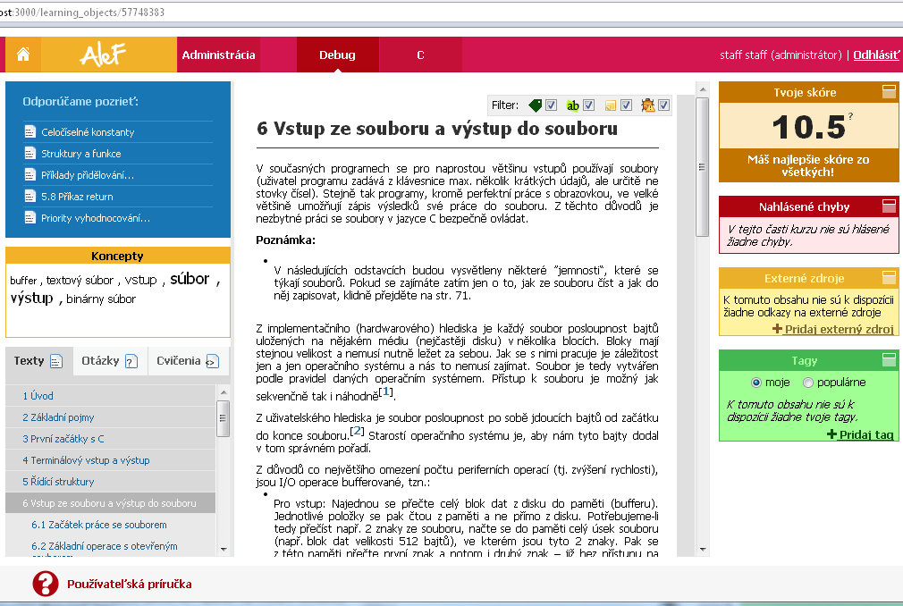
ALEF – utrack_def.txt
Riadok
REALUTRACKDEF!
userdef^#user-identification
documentdef^learning_objects\/([0-9]+).*
fragmenturl^utrack/fragments
overgazeurl^utrack/overgaze
fragment^recommender^#recommender
fragment^tagcloud^#tag_cloud_widget
...
fragment^document^.learning_object
fragment^documentparent^#main_content_container
fragment^documentstop^selectionParent
Notes:
Alternativy...

Slide 21
ALEF – utrack_def.txt
Riadok
REALUTRACKDEF!
userdef^#user-identification
documentdef^learning_objects\/([0-9]+).*
fragmenturl^utrack/fragments
overgazeurl^utrack/overgaze
fragment^recommender^#recommender
fragment^tagcloud^#tag_cloud_widget
...
fragment^document^.learning_object
fragment^documentparent^#main_content_container
fragment^documentstop^selectionParent
Notes:
Alternativy...

Slide 22
ALEF – utrack_def.txt
Riadok
REALUTRACKDEF!
userdef^#user-identification
documentdef^learning_objects\/([0-9]+).*
fragmenturl^utrack/fragments
overgazeurl^utrack/overgaze
fragment^recommender^#recommender
fragment^tagcloud^#tag_cloud_widget
...
fragment^document^.learning_object
fragment^documentparent^#main_content_container
fragment^documentstop^selectionParent
Notes:
Alternativy...

Slide 23
ALEF – utrack_def.txt
Riadok
REALUTRACKDEF!
userdef^#user-identification
documentdef^learning_objects\/([0-9]+).*
fragmenturl^utrack/fragments
overgazeurl^utrack/overgaze
fragment^recommender^#recommender
fragment^tagcloud^#tag_cloud_widget
...
fragment^document^.learning_object
fragment^documentparent^#main_content_container
fragment^documentstop^selectionParent
Notes:
Alternativy...

Slide 24
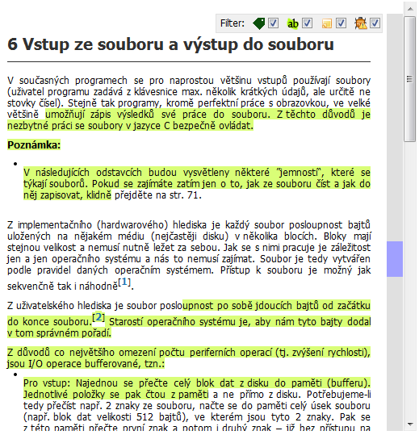
ALEF – utrack_def.txt
Riadok
REALUTRACKDEF!
userdef^#user-identification
documentdef^learning_objects\/([0-9]+).*
fragmenturl^utrack/fragments
overgazeurl^utrack/overgaze
fragment^recommender^#recommender
fragment^tagcloud^#tag_cloud_widget
...
fragment^document^.learning_object
fragment^documentparent^#main_content_container
fragment^documentstop^selectionParent
Notes:
Alternativy...

Slide 25
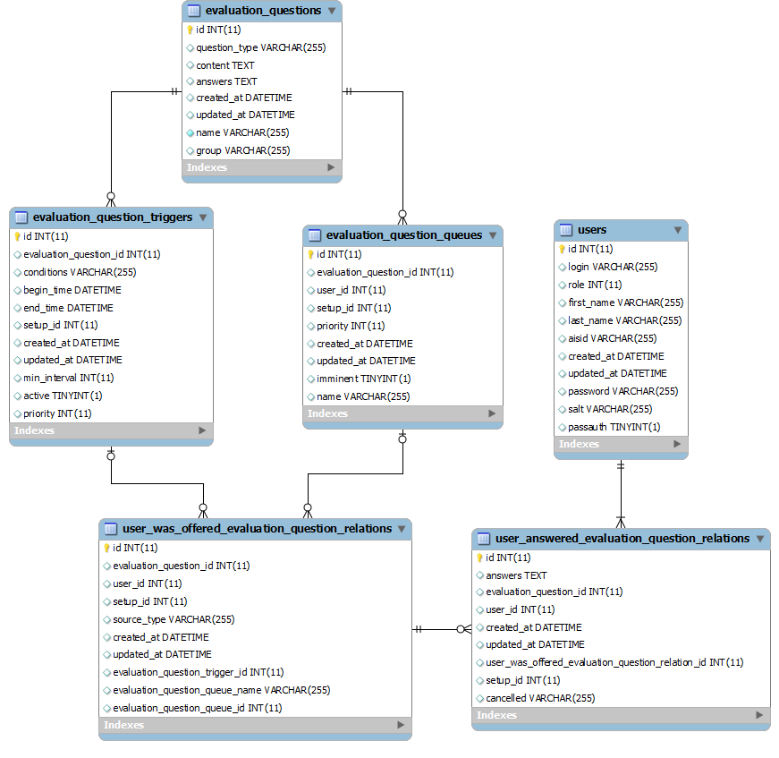
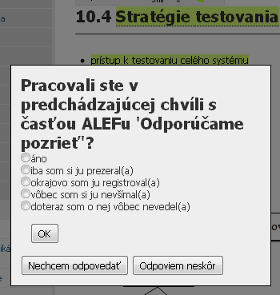
ALEF – adaptívna explicitná spätná väzba

Slide 26
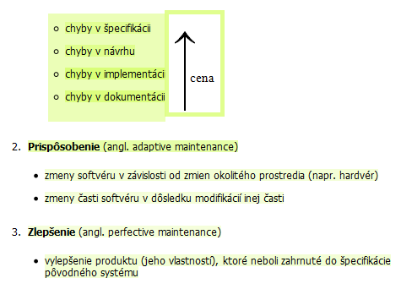
ALEF – fragmenty
Agregácia spätnej väzby
Ohodnotenie fragmentov – zvýraznenie, skrytie, ...

Slide 27
Používateľská prezentácia

Slide 28
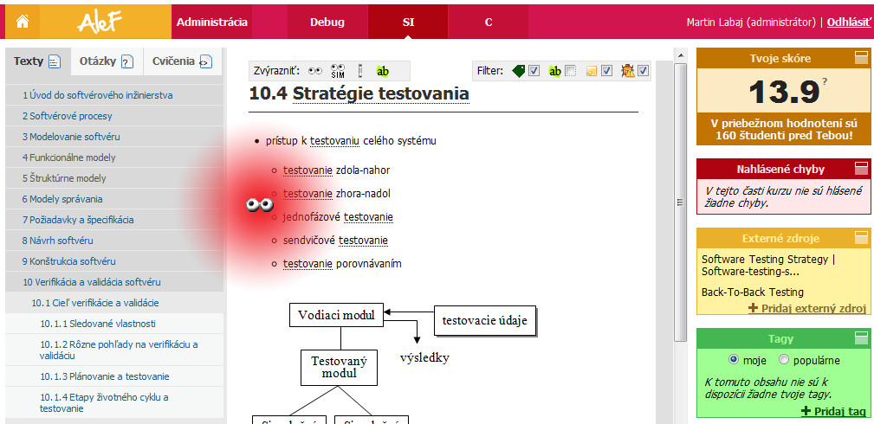
Vlastnosti sledovania pohľadu
Osvetlenie: žiarivkové, denné, iba displej
Okuliare
Presnosť: bežná 150 b.
najlepšia: 90 x 50 b.; najhoršia: 200 b.

Slide 29
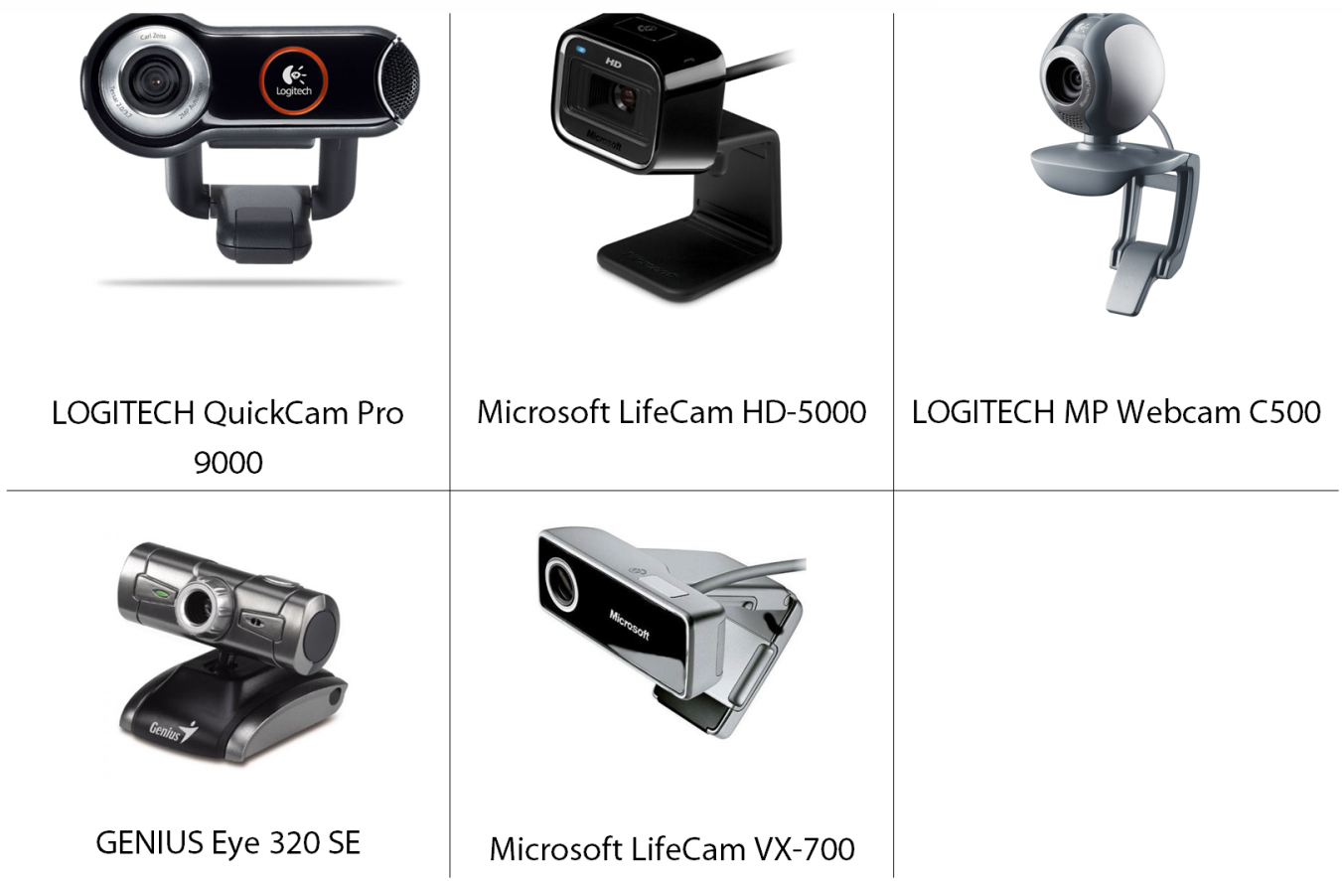
Overenie – kamery
5 modelov × 2 ks

Slide 30
Overenie – experiment
34 študentov predmetu PSI (2. ročník Bc.)
Trvanie 16.4. – 2.5.
Krátke stretnutie – ukážka
Zapožičanie kamier
Doma:
Naučiť sa na test (vybraný okruh vzd. objektov)
Označovať dôležité časti
(Experiment s externými zdrojmi)
Pristupovať s rozšírením

Slide 31
Zapojenie študentov
Bez kamery
Notebook
Samostatná
kamera

Slide 32
Vyhodnotenie – adaptívna explicitná spätná väzba
Pohľad (115) | Áno | Prezeral som si ju | Registroval som ju | Nevšímal som si ju | Nevedel som o nej | Neodpovedal
Pracovali ste v predchádzajúcej chvíli s časťou ALEFu „XYZ“? | 55 (51,40 %) | 4 (3,73 %) | 21 (19,63 %) | 23 (21,50 %) | 4 (3,74 %) | 8 (6,96 %)
Myš (410) | Áno | Prezeral som si ju | Registroval som ju | Nevšímal som si ju | Nevedel som o nej | Neodpovedal
Pracovali ste v predchádzajúcej chvíli s časťou ALEFu „XYZ“? | 234 (65,18 %) | 43 (11,98 %) | 31 (8,7 %) | 51 (14,21 %) | - | 51 (12,44 %)
Kontrola (66) | Áno | Prezeral som si ju | Registroval som ju | Nevšímal som si ju | Nevedel som o nej | Neodpovedal
Pracovali ste v predchádzajúcej chvíli s časťou ALEFu „XYZ“? | 12 (27,27 %) | 4 (9,09 %) | 7 (15,91 %) | 16 (36,36 %) | 5 (11,36 %) | 22 (33,33 %)

Slide 33
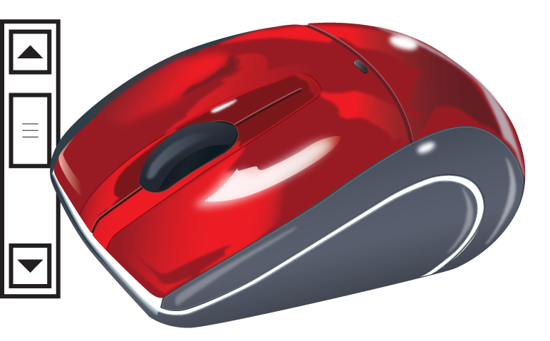
Vyhodnotenie – dôležitosť fragmentov

Slide 34
Vyhodnotenie – dotazník
Áno
Nie
Neutrálny

Slide 35
Vyhodnotenie – dotazník
Nie
Áno
Neutrálny

Slide 36
Zhodnotenie
Záujem používateľov na úrovni fragmentov dokumentu
Adaptívna explicitná spätná väzba
Sledovanie pohľadu vo webovej aplikácii
Doma u používateľa
S bežnou webovou kamerou
Všeobecnosť, znovupoužiteľnosť
Ľubovoľné webové sídlo
Sledovanie pohľadu aj pre iné aplikácie
eLearning 2010, EC-TEL 2011
IIT.SRC 2010 (Dean’s award), IIT.SRC 2011 (CS IEEE award)
Plánujeme článok do Internet Research, Emerald

Slide 37
Rozdiely v modeloch kamier
Kamera:
Uhol záberu
Optika
Zaostrovanie
Snímač
Polohovateľnosť
Lacná kamera/drahá kamera
Kamera na notebooku

Slide 38
Vplyv na presnosť
V rovnakých podmienkach minimálne rozdiely v „technickej“ presnosti
Snímkovanie nie je problém (asynchrónnosť)
„Pohodlie“
Umiestnenie, prekážanie
Kalibrácia
Strata kalibrácie, zmena presnosti

Slide 39
Rozdiely v modeloch kamier

Slide 40
Ideálna kamera
Manuálne ostrenie
Úzky uhol záberu
Kvalitná optika
Kvalitný a rýchly snímač
Pohodlné (3D) a stabilné umiestnenie
Skrytá

Slide 41
Úprava váh metódy
Nezacielené (w_{G} = 0,2) | w | v_{f} [h]
Pohybovanie kurzorom | 0,5 | vzdialenosť v bodoch
Kliknutie (bez významu) | 1,0 | počet
Pasívne zacielené (w_{G} = 2,0) | w | v_{f} [h]
Zobrazenie (read wear) | 1,0 | čas v minútach
Pohľad | 9,0 | čas v minútach
Aktívne zacielené (w_{G} = 1,0) | w | v_{f} [h]
Označovanie textu | 1,0 | počet, dĺžka v znakoch
Skopírovanie textu | 2,0 | počet, dĺžka v znakoch
Doménovo-špecifické akcie (vloženie anotácie a pod.) | 4,0 | počet
Kliknutie na odkaz (alebo pod.) | 1,0 | počet
Výsledok vnútrostránkového hľadania | 1,0 | počet
Dokumentové (w_{G} = 0,2; alternatívne w_{G} = 0,0)
 | w | v_{f} [h]
Vytlačenie dokumentu | 1,0 | počet
Počet návštev | 1,0 | počet

Slide 42
Korelácia pohľad – kurzor v doméne ALEFu
Základná:
Áno – v úsekových pohyboch (saccade)
V ohodnotení:
Čiastočne áno – viac „artefaktov“
V adaptívnej explicitnej spätnej väzbe:
Zistenie fragmentov: porovnateľné
Odmietnutie odpovedať: 12,44 % vs. 6,96 %

Slide 43
Zhodnotenie
Záujem používateľov na úrovni fragmentov dokumentu
Adaptívna explicitná spätná väzba
Sledovanie pohľadu vo webovej aplikácii
Doma u používateľa
S bežnou webovou kamerou
Všeobecnosť, znovupoužiteľnosť
Ľubovoľné webové sídlo
Sledovanie pohľadu aj pre iné aplikácie
eLearning 2010, EC-TEL 2011
IIT.SRC 2010 (Dean’s award), IIT.SRC 2011 (CS IEEE award)
Plánujeme článok do Internet Research, Emerald

